Slide 1



Slide 2
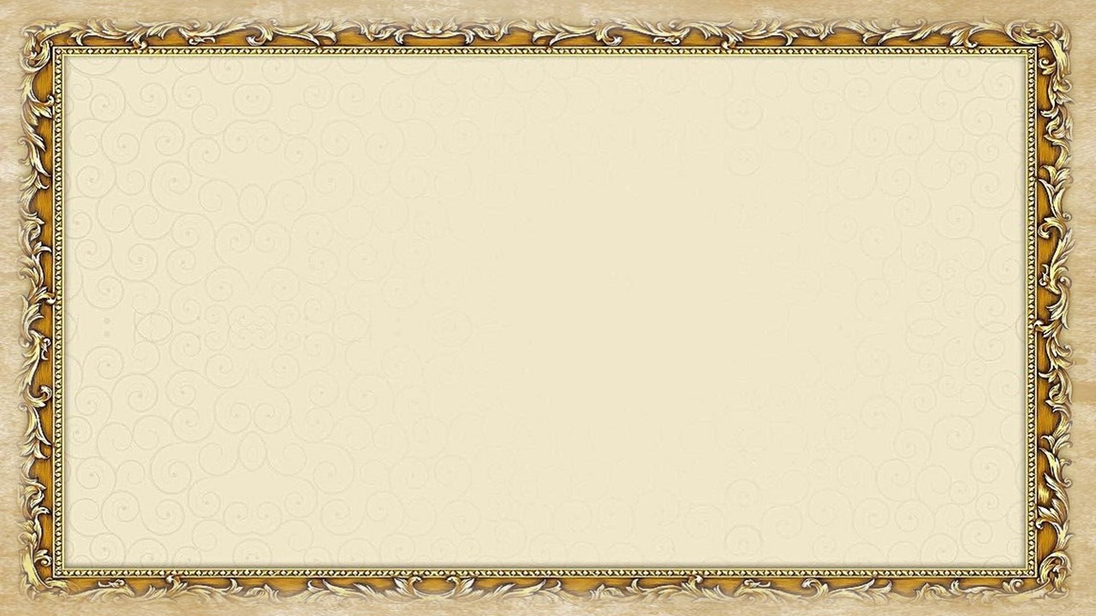


Slide 3

Onde Estiveres
Laura Lopes

Slide 4
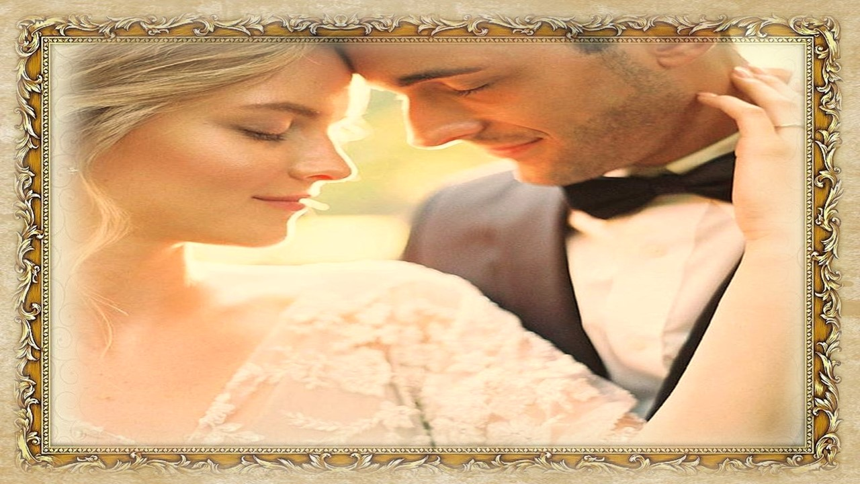

Slide 5
Onde estiveres eu quisera estar
Nem que fosse em pensamento.
Pra meu coração poder aliviar
Desta minha dor por um momento!

Slide 6
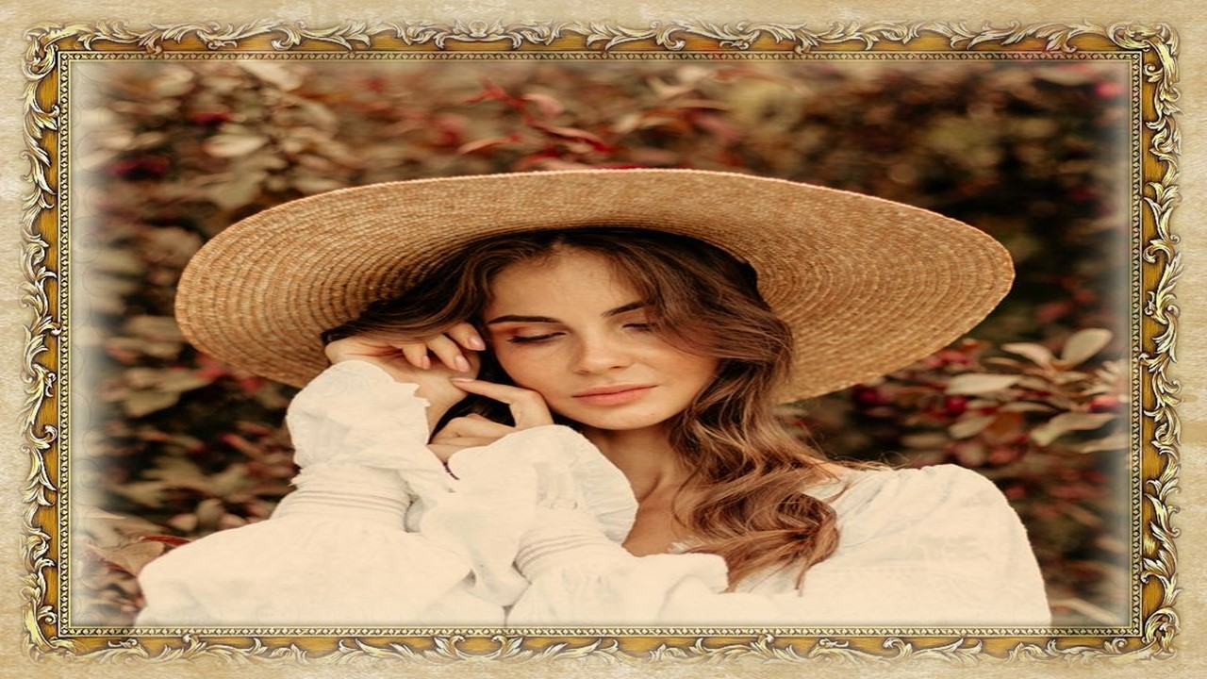

Slide 7
Foram tantas as lágrimas que chorei
Mas não as viste no teu caminho
Chorei no silêncio onde fiquei
Enquanto esperei por teu carinho!

Slide 8
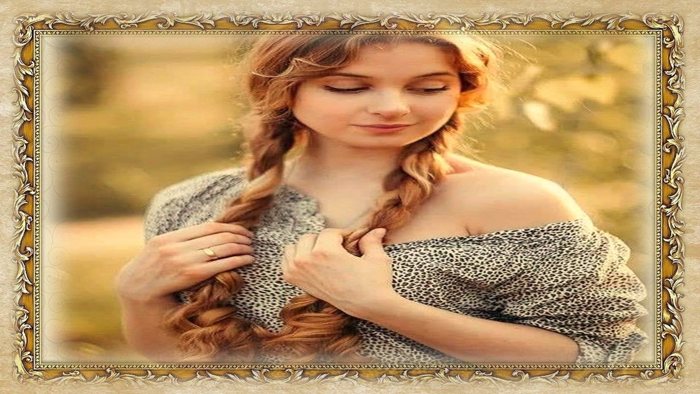

Slide 9
Hoje sou como um céu sem sol,
Plúmbeo, sem seu lindo tom cerúleo.
Meus queixumes são um rol
A pungir-me como acúleo!

Slide 10
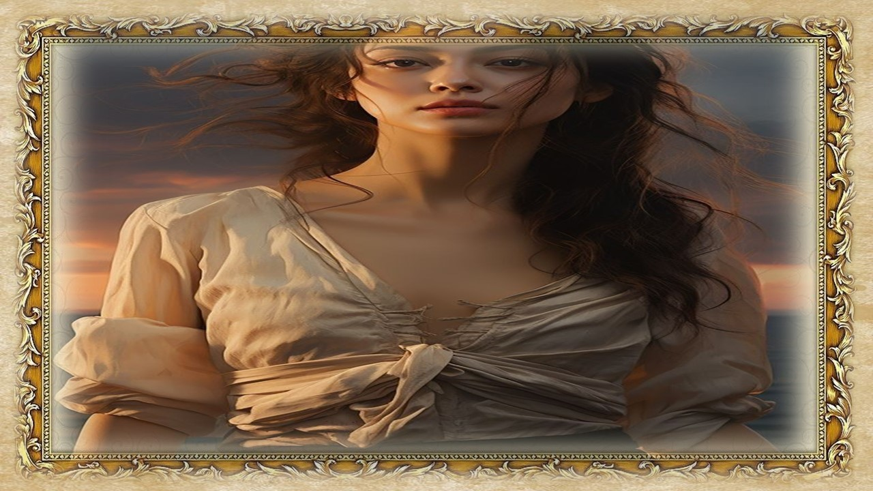

Slide 11
Com paciência suportei a tua ausência
Esperei que arrependido pudesses voltar
Porém, foi vã toda a minha paciência:
Ainda assim, eu fiquei no meu lugar!

Slide 12
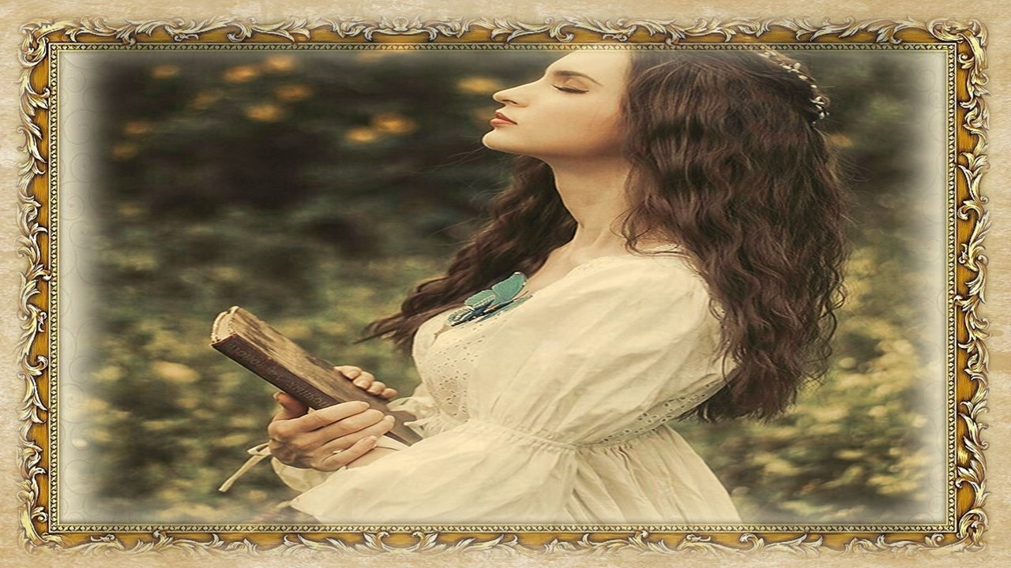

Slide 13
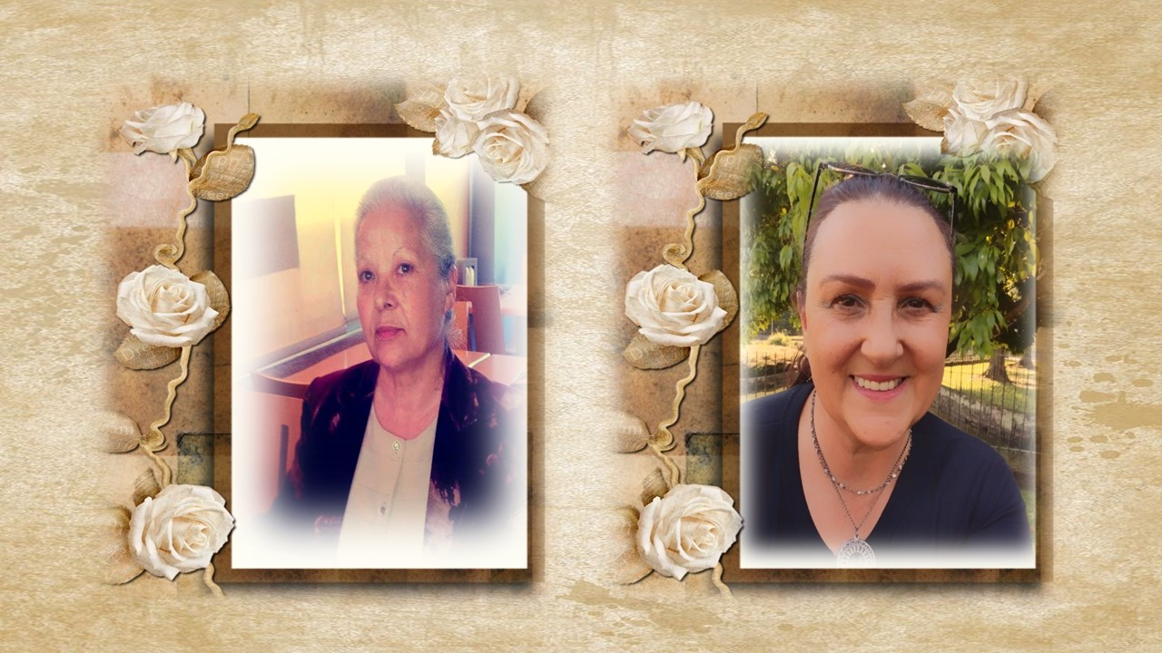
Laura Lopes
Cléo Menegatt

Slide 14


Slide 15
Imagens: Internet e Acervo Pessoal
Texto: Laura Lopes
Música:Franck Pourcel- Goodbye My Love Goodbye
Canal no Youtube:
Clique Aqui
http://www.sergrasan.com.br/cleoslides
Cléo Menegatt
cmenegatt2016@gmail.com

